Slide 1
XYZ-поляризационный анализ для исследования неколлинеарных магнитных структур
Димакова Е.К.^{1.2}, Зобкало И.А.²
¹ Санкт-Петербургский государственный университет
² Петербургский институт ядерной физики НИЦ КИ
Школа ФПМ-2013, Петергоф

Slide 2
Работы по поляризационному анализу
R.M. Moon, T. Riste, W.C. Koehler
Polarization Analysis of Thermal-Neutron Scattering.
Physical Review 181, 920, 1969.
O. Halpern, M.R. Johnson, Phys.Rev. 55, 898, 1939.
С.В. Малеев, ЖЭТФ 33, 129, 1958.
С.В. Малеев, ЖЭТФ 40, 1224, 1961.
Ю.А. Изюмов, С.В. Малеев, ЖЭТФ 41, 1644, 1961.
Ю.А. Изюмов, УФН 80, 41, 1961.
Г.М. Драбкин, Е.И. Забидаров, Я.А. Касман, А.И. Окороков, ЖЭТФ 47, 2316, 1964.
Г.М. Драбкин, Е.И. Забидаров, Я.А. Касман, А.И. Окороков, Письма в ЖЭТФ 2, 336, 1965.
С.В. Малеев, В.Г. Барьяхтар, Р.А. Сурис
О рассеянии медленных нейтронов на сложных магнитных структурах
Физика Твердого Тела 4, 3461, 1962.
O. Schärpf, H. Capellmann, Phys. Stat. Sol. (a) 135, 359 , 1993.

Slide 3
Сечение рассеяния
$$\frac{d^{2}σ^{ss′}}{dΩ′dE′}=\sum_{q}{P_{q}}\sum_{q′}{\frac{k′}{k}}{\left(\frac{m_{0}}{2πħ^{2}}\right)}^{2}{\left|\left\langle s′\right.q′\left|\int{dre^{iK∙r}V(r)}\right|s\left.q\right\rangle \right|}^{2}×δ\left(\frac{ħ^{2}}{2m_{0}}\left({k′}^{2}−k^{2}\right)+E_{q}′−E_{q}\right)$$
$P_{q} −$вероятность, что система находится в начальном состоянии q
K = k - k' – переданный импульс
s, s' – начальное и конечное состояние спина
V(r) – потенциал взаимодействия

Slide 4
Сечение рассеяния
Используя результаты вычислений Хальперн-Джонсона, получим:
$$\frac{d^{2}σ^{ss′}}{dΩ′dE′}=\sum_{q}{P_{q}}\sum_{q′}{\frac{k′}{k}}{\left|\left\langle q′\left|\sum_{i}{e^{iK∙r_{i}}}U_{i}^{}ss′\right|q\right\rangle \right|}^{2}×δ\left(∆E_{n}−∆E_{q}\right)$$
где $U^{ss′}=\left\langle s′\left|b_{i}−p_{i}M_{⫠i}∙σ+B_{i}I_{i}∙σ\right|s\right\rangle$
$b_{i}$ - амплитуда ядерного когерентного рассеяния
$p$ – магнитная амплитуда
$M⫠=\hat{M}−(\hat{M}∙\hat{K})\hat{K}$ - эффективный магнитный момент
$σ$ – матрица Паули (оператор спина нейтрона)
$I$ – оператор ядерного спина
O.Halpern and M.R. Johnson, Phys. Rev. 55, 898 (1939)

Slide 5
Упрощения
P⬆⬆P₀ P⬆⬇P₀
Рассматриваем только коллинеарные структуры

Slide 6
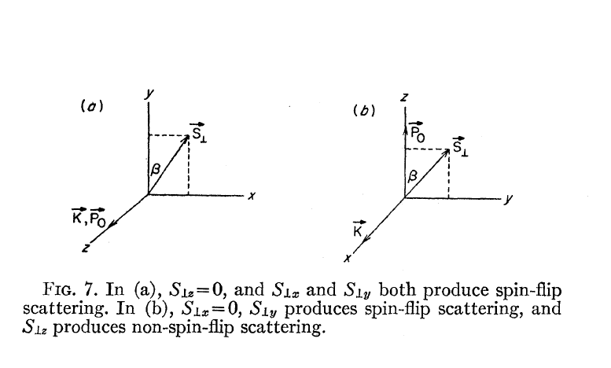
Поляризационный анализ
$U^{++}=b−pM_{⫠z}+BI_{z}$
$$U^{−−}=b+pM_{⫠z}−BI_{z}$$
$$U^{+−}=−p\left(M_{⫠x}+iM_{⫠y}\right)+B\left(I_{x}+iI_{y}\right)$$
$$U^{− +}=−p\left(M_{⫠x}−iM_{⫠y}\right)+B\left(I_{x}−iI_{y}\right)$$
$$\hat{K}∙{\hat{P}}_{0}=1 \left(M_{⫠z}=0\right)$$
$I_{‖}^{SF}\sim M_{⫠x}^{2}+M_{⫠y}^{2}$ $I_{‖}^{NSF}\sim N^{2}$
$\hat{K}∙{\hat{P}}_{0}=0$ $(M_{⫠x}=0)$
$I_{⫠}^{SF}\sim M_{⫠y}^{2}$ ${ I}_{⫠}^{NSF}\sim M_{⫠z}^{2}+N^{2}$

Slide 7
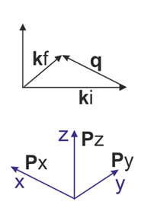
Поляризационный анализ в коллинеарных структурах
В магнитном рассеянии участвуют только перпендикулярные вектору рассеяния компоненты магнитного момента рассеивателя M⏊
Магнитное рассеяние происходит без переворота спина, если эффективный момент направлен вдоль вектора поляризации нейтронов, и с переворотом спина, если перпендикулярно.
Если поляризация нейтронов направлена вдоль вектора рассеяния ($M_{⫠z}$=0), все магнитное рассеяние происходит с переворотом спина

Slide 8
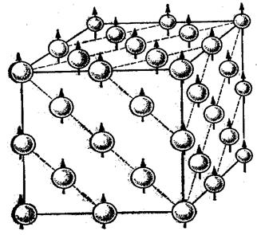
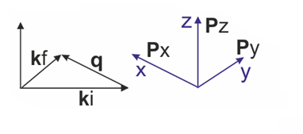
XYZ-поляризационный анализ для коллинеарных структур

Slide 9
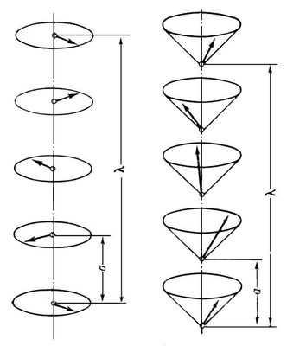
Геликоидальная структура
$$P_{m}^{±}=\frac{∓2\left(Km\right)K+\left\{p_{0⏊}\left.− K_{⏊}\left(p_{0}K\right)+K(Km)(Mp_{0})\right\}−(1+ {\left(Km\right)}^{2})p_{0}\right.}{1+ {\left(Km\right)}^{2}±2\left(Km\right)\left(p_{0}K\right)}$$
$p_{0⏊}, K_{⏊}$- составляющие векторов $p_{0}, K$, перпендикулярные вектору m
$p_{0⏊}= p_{0}−\left(p_{0}m\right)m$
$m=\left[m_{x}×m_{y}\right]$ - ед. вектор, направленный вдоль оси геликоида
$p_{0}$ – начальная поляризация нейтронов
Ю.А.Изюмов, ЖЭТФ 42, 1673 (1962)

Slide 10
Геликоидальная структура
$$p_{0}||x$$ | $$p_{0}=p_{x}$$ | $$p_{0}=p_{y}$$ | $$p_{0}=p_{z}$$
$$m=m_{z}$$ $$\left(Km\right)=0,{ p}_{0⏊}=0$$ | $$p_{m0}^{±}=−p_{0}$$ | $$p_{m0}^{±}=p_{0}$$ | $$p_{m0}^{±}=−p_{0}$$
$$m=m_{y}$$ $$\left(Km\right)=0,{ p}_{0⏊}=p_{0}$$ | $$p_{m0}^{±}=−p_{0}$$ | $$p_{m0}^{±}=−p_{0}$$ | $$p_{m0}^{±}=p_{0}$$
$$m=m_{x}$$ $$\left(Km\right)=1,{ p}_{0⏊}=p_{0}, M=0$$ | $$p_{m0}^{±}=∓K$$ | $$p_{m0}^{±}=∓K$$ | $$p_{m0}^{±}=∓K$$

Slide 11
Образец: RMn₂O₅
Магнитные мультиферроики RMn₂O₅
Пространственная группа
Pbam
Вектор магнитной структуры
$$k=\left[\frac{1}{2}−δ_{X} 0 \frac{1}{4}+δ_{Z}\right]$$
─ O
─ Mn4+
─ Mn3+
─ R

Slide 12
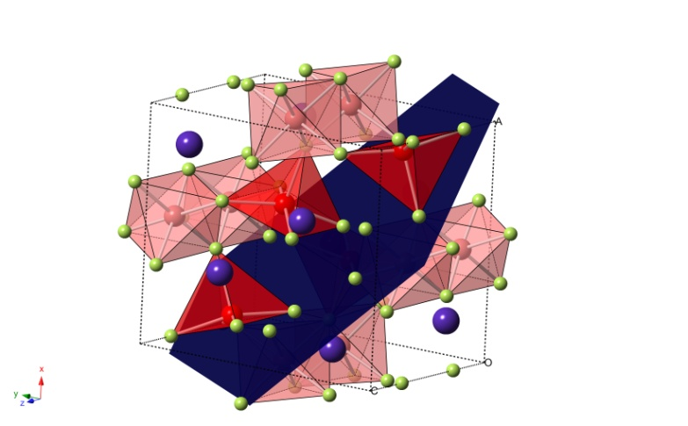
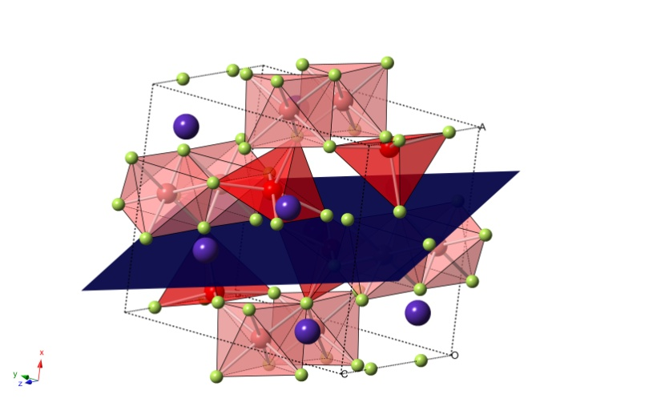
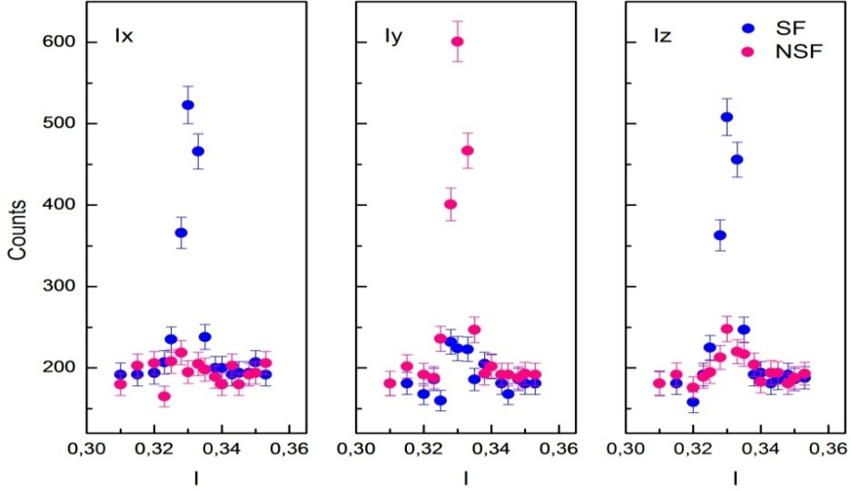
Результаты EuMn₂O₅
T = 4K
T = 25K

Slide 13
Результаты: TbMn₂O₅

Slide 14
Выводы
Коллинеарные структуры:
Если поляризация нейтронов направлена вдоль вектора рассеяния ($S_{⫠z}$=0), все магнитное рассеяние происходит с переворотом спина, таким образом можно «отделить» ядерное рассеяние от магнитного.
Неколлинеарные структуры
Проанализировано изменение поляризации нейтронов при рассеянии на спиральной магнитной структуре
Поляризационный анализ дает качественную картину возможных ориентационных переходов

Slide 15
Спасибо за внимание

